Slide 1

Calculatrice Booléenne
Groupe 9 :
>Ussama bizg .
>Youssef Chouabi .
>Zakaria Chargaoui.

Slide 2
Problème à résoudre :
Dans les systèmes numériques, les expressions logiques sont souvent complexes à analyser manuellement, surtout lorsqu’elles impliquent plusieurs niveaux de priorité, des négations multiples ou des combinaisons de variables.
Le problème que nous avons ciblé est :
Comment automatiser l’analyse, la simplification et l’évaluation de formules logiques complexes en notation infixée, tout en assurant la précision et l'efficacité de traitement ?
Notre calculatrice répond à ce besoin en :
Convertissant correctement les expressions infixées en notation postfixée.
Gérant la priorité logique (NOT > AND > OR).
Évaluant les expressions pour divers ensembles de valeurs booléennes.
Simplifiant automatique les cas redondants (ex NOT NOT A devient A ).

Slide 3
Introduction :
Dans le cadre de ce projet, notre groupe a conçu une calculatrice booléenne capable de lire, convertir, évaluer et simplifier des expressions logiques en notation infixée.
Ce travail s’inscrit dans le contexte de l’étude des structures de données, des algorithmes d’analyse syntaxique et du traitement logique, tels qu’ils sont utilisés en informatique pour des applications en logique numérique, compilation, ou intelligence artificielle.
L’objectif principal était de manipuler dynamiquement des expressions logiques, en respectant les priorités des opérateurs, tout en assurant une évaluation correcte et optimisée de ces expressions pour différents ensembles de variables.

Slide 4

Les principes de base :
Le principe de la pile avec des crêpes :
Imagine que cette pile de crêpes représente une pile informatique
Tu ajoutes les crêpes une à une par le haut de la pile (comme l’opération push).
Et quand tu veux en manger une, tu commences toujours par celle du dessus (comme l’opération pop).
Ce fonctionnement est exactement celui d'une pile : Le dernier élément ajouté est le premier à sortir.

Slide 5
Pourquoi utiliser une pile ?
Une pile est une structure de données linéaire qui suit le principe LIFO (Last In, First Out), c’est-à-dire :
Le dernier élément ajouté est le premier retiré. On y effectue deux opérations principales :
push (empiler) : ajouter un élément.
pop (dépiler) : retirer le dernier élément.
Elle est très utilisée en informatique, notamment pour :
L’évaluation d’expressions,
Le parcours récursif,
L’annulation d’opérations (undo),
La gestion des appels de fonctions.

Slide 6
Pourquoi utiliser une pile ?
La pile (LIFO) est parfaite pour gérer les opérateurs et parenthèses lors du parcours de l’expression infixée.
Elle permet de respecter la priorité des opérateurs (NOT > AND > OR).

Slide 7
Lire une expression booléenne ex : ( (A AND (B OR NOT C))).
but de lire une expression booléenne écrite en notation infixée (par exemple : "A AND (B OR NOT C)") et de la découper en une liste chaînée de tokens (chaque mot, opérateur ou parenthèse devient un élément de la liste).
Cette fonction (readBooleanExpression) prend une expression booléenne sous forme de texte (comme "A AND (B OR C)") et la découpe en éléments individuels (appelés tokens), tels que les variables, les opérateurs (AND, OR, etc.) et les parenthèses. Elle place ensuite chaque token dans une liste chaînée, ce qui permet de les traiter facilement par la suite pour l’analyse ou l’évaluation de l’expression.

Slide 8
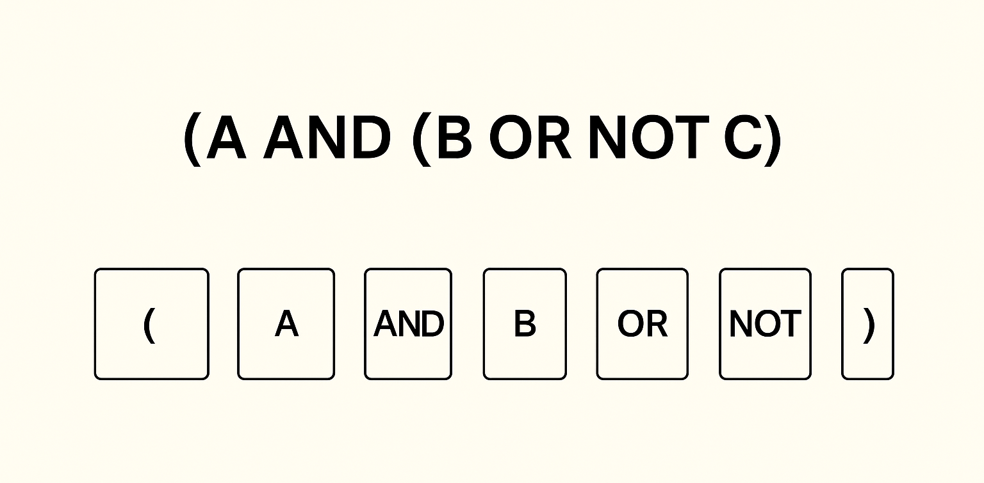

Slide 9
Simplifier l’expression:
Avant de passer à l'étape de la conversion de l'expression de la forme infixée à la forme postfixée, nous procédons d'abord à une simplification de l'expression en éliminant les opérateurs `NOT` superflus.
Par exemple :
(A AND (NOT NOT B)) deviant (A AND B)
(NOT NOT NOT A) AND B devient (NOT A) AND B
Pour cela, nous avons créé simplifyExpression() une fonction spécifique chargée de cette tâche.

Slide 10
Simplifier l’expression:
Fonctionnement de cette fonction (simplifyExpression() ) :
La fonction crée une nouvelle liste chaînée contenant l'expression simplifiée.
Lorsqu'elle rencontre une série d'opérateurs `NOT`, elle incrémente un compteur.
Dès qu’un autre type de jeton (opérande ou opérateur logique) est rencontré, la fonction vérifie la valeur du compteur :
Si le compteur est impair, cela signifie qu’un `NOT` doit être conservé, donc elle insère un `NOT` avant le jeton actuel.
Si le compteur est pair cela signifie que les `NOT` s’annulent, donc elle insère simplement le jeton actuel.
- Le compteur est ensuite réinitialisé et le processus continue pour les jetons suivants.
Ce mécanisme permet de simplifier l'expression tout en conservant sa logique correcte. Et Gérer la négation double

Slide 11
Conversion d’une Expression Infixe en Postfixe
Notation Infixe
Définition : Les opérateurs sont placés entre les opérandes.
Exemple : A ET B, (X OU Y) ET NON Z.
Utilisation : Notation naturelle pour les humains, mais nécessite des parenthèses pour la priorité.
Notation Postfixe (Polonaise Inverse)
Définition : Les opérateurs sont placés après les opérandes.
Exemple : A B ET (pour A ET B), X Y OU Z NON ET (pour (X OU Y) ET NON Z).
Avantage :
Élimine le besoin de parenthèses (l'ordre est implicite).
Facile à évaluer avec une pile (stack).

Slide 12
Pour convertir une expression infixe en postfixe , nous avons besoin de 2 fonctions principales :

Slide 13
1. operatorPriority()
Rôle : Détermine la priorité des opérateurs logiques (NON, ET, OU).
Sortie :
NON → Priorité 3 (la plus élevée).
ET → Priorité 2.
OU → Priorité 1.
Les opérandes (A, B, etc.) ont une priorité 0.

Slide 14
2.infixeToPostfixe()
Rôle : Transforme l'expression infixe en postfixe en utilisant une pile (stack).
Étapes Clés :
Parcourt chaque élément de l'expression.
2. Utilise la pile pour gérer les opérateurs et parenthèses.
3. Ajoute les opérandes directement à la sortie.
4. Dépile les opérateurs selon leur priorité.

Slide 15
un tableau détaillant la conversion de l'infixe vers le postfixe :
l'expression 1: A ET (B OU C)
l'expression 2: (NON A) OU B

Slide 16
l'expression 1
Etape | Symbol Lu | action | Pile(stack) | Sortie(output)
1 | A | Ajout direct a la sortie | [] | A
2 | ET | Empiler (pile vide) | [ET] | A
3 | ( | Empiler | [ET,(] | A
4 | B | Ajout direct a la sortie | [ET,(] | A B
5 | OU | Empiler (priorite < () | [ET,(,OU] | A B
6 | C | Ajout direct a la sortie | [ET,(,OU] | A B C
7 | ) | Depiler jusqu’a( | [ET] | A B C OU
8 | Fin | Depiler le reste(ET) | [] | A B C OU ET
A ET (B OU C) → A B C OU ET

Slide 17
l'expression 2
Etape | Symbol Lu | action | Pile(stack) | Sortie(output)
1 | ( | Empiler | [(]
2 | NON | Empiler (priorite 3) | [(,NON]
3 | A | Empiler | [(,NON] | A
4 | ) | Depiler jusqu’a ( | [] | A NON
5 | OU | Empiler (pile vide) | [OU] | A NON
6 | B | Ajout sortie | [OU] | A NON B
7 | Fin | Depiler OU | [] | A NON B OU
(NON A) OU B → A NON B OU

Slide 18
Evaluation d’expression:
Après avoir converti l'expression infixée en postfixée, nous allons traiter cette dernière pour obtenir le résultat de cette expression.
Au cours de cette étape, l'importance de la conversion d'une expression de l'infixe au postfixé devient claire.

Slide 19
Evaluation d’expression:
Collecter les valeurs des variables via stocker ces valeurs dans une table de hachage
Après la conversion de l'expression de la forme infixée à la forme postfixée, il n'est pas possible de traiter directement les variables A, B, C, D, …etc. Il est nécessaire d'obtenir la valeur de chacune d'elles avant de poursuivre le calcul.
La méthode que nous avons adoptée consiste à créer une table de hachage et à parcourir tous les éléments de la liste. Si l’élément n’est ni une parenthèse ni un opérateur, nous demandons à l’utilisateur de saisir la valeur de la variable. Dans cette table, la clé représente le nom de la variable et la valeur est celle entrée par l’utilisateur.

Slide 20
Evaluation d’expression:
Exemple: l’expression ( A AND B) OR C
L'expression, après avoir été lue et convertie en postfixée, nous donne une liste chaînée.
A
B
AND
C
OR
Table de Hachage
la clé | valeur
A | True
B | False
C | True
Le tableau de hachage obtenu après avoir parcouru la liste et extrait les variables. Avec le fonction getExpressionValues()

Slide 21
Evaluation d’expression:
3. Évaluer l'expression postfixée à l'aide d'une pile
L'algorithme utilisé pour evaluer l'expression est le suivant par fonction
evaluatPostfixExpression():
nous parcourons les éléments un par un.
Si l'élément est un opérande, nous prenons sa valeur depuis le tableau de hachage, puis nous la stockons dans une pile dédiée aux types booléens, que nous avons créée à l'aide de la bibliothèque « stdbool.h. »
S'il s'agit d'un opérateur, deux cas se présentent :
Si l'opération nécessite deux opérandes, comme OR et AND, nous récupérons deux valeurs depuis la pile, effectuons l'opération, puis stockons le résultat à nouveau dans la pile.
2. Si l'opération nécessite un seul opérande, comme NOT, nous effectuons l'opération sur un seul élément de la pile et stockons le résultat.

Slide 22
Evaluation d’expression:
Nous allons représenter cela dans un tableau où :
la première colonne est dédiée aux l’action.
la deuxième colonne est dédiée aux itérations,
la troisième colonne affiche l'état de la pile (stack) à chaque étape.
Chaque ligne du tableau représentera donc l’itération actuelle, montrant comment évolue la pile et comment se construit progressivement le résultat final de l’évaluation de l’expression postfixée.

Slide 23
action | iteration | pile
On stocke la valeur de A dans la pile | A | [ True ]
On stocke la valeur de B dans la pile | B | [ True , False ]
On dépile deux valeur de la pile pius on effectue l’operation AND sur elles et on stocke le resultat dans la pile | AND | [ False ]
On stocke la valeur de C dans la pile | C | [ False , True ]
On dépile un valeur de la pile pius on effectue l’operation NOT et on stocke le resultat dans la pile | NOT | [ False , False ]
On dépile deux valeur de la pile pius on effectue l’operation OR sur elles et on stocke le resultat dans la pile | OR | [ False ]
l'expression infixée: ( A AND B ) OR NOT C
l'expression postfixée: A B AND C NOT OR
Table de Hachage
la clé | valeur
A | True
B | False
C | True
Le résultat final de l'expression est False ( dernier valeur dans la pile)

Slide 24
Optimisation d'utilisation de mémoire
Nous avons créé une fonction pour chaque structure de données afin de les supprimer de la mémoire vive dès qu'elles ne sont plus nécessaires.
Par exemple :
free_list() pour supprimer une liste chaînée.
free_table() pour supprimer une table de hachage.
free_stack() pour supprimer une pile.
Ces fonctions sont utilisées à chaque fois que nous créons une structure de données et que nous avons fini de l'utiliser.

